Slide 1
Case – TI SOLUÇÕES INCRÍVEIS
Katia Cardoso
<Restrita>

Slide 2
Nosso eCommerce está crescendo e a solução atual não está atendendo mais a alta demanda de acessos e compras que estamos tendo.
Desde o Início do ano os acessos e compras estão crescendo 20% a cada mês.
Atualmente usamos:
01 servidor para Banco de Dados Mysql;
01 servidor para a aplicação utilizando REACT;
01 servidor de web Server e que armazena estáticos como fotos e links.
ORÇAMENTO
ESCOPO;
ARQUITETURA DA NOVA SOLUÇÃO;
VALORES;
PRAZO DE ENTREGA;
CRONOGRAMA MACRO DE ENTREGAS;
<Restrita>

Slide 3
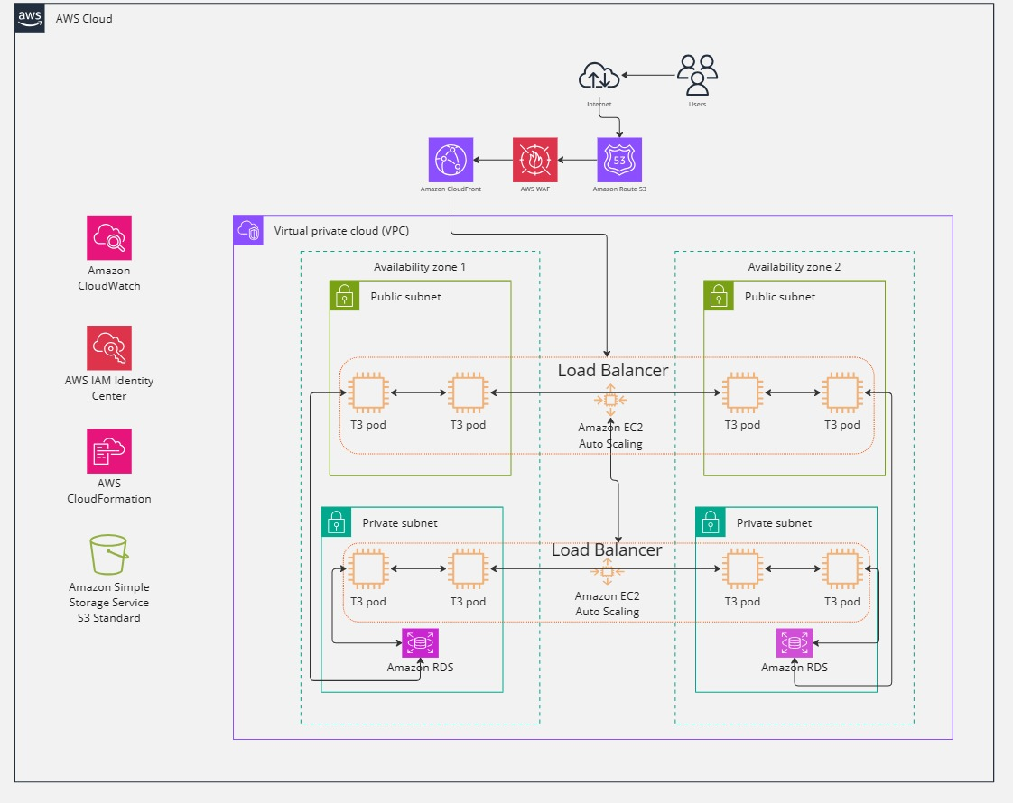
<Restrita>

Slide 4
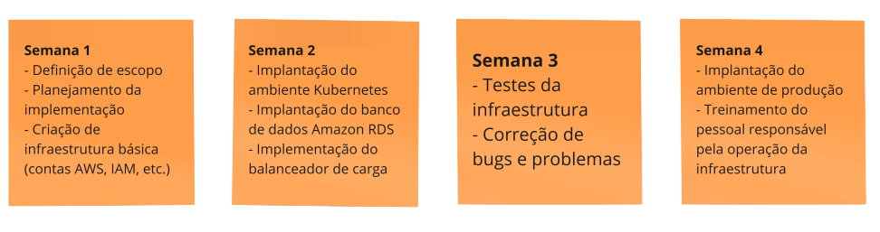
PRAZO DE ENTREGA
30 dias úteis para uma equipe de 3 pessoas trabalhando 6 horas por dia
CRONOGRAMA MACRO DE ENTREGAS
<Restrita>

